Slide 1
LA CONGIUNTURA DELL’INDUSTRIA DEL VENETO ORIENTALE
Consuntivo terzo trimestre 2025
Previsioni Ottobre 2025 – Marzo 2026
Novembre 2025

Slide 2
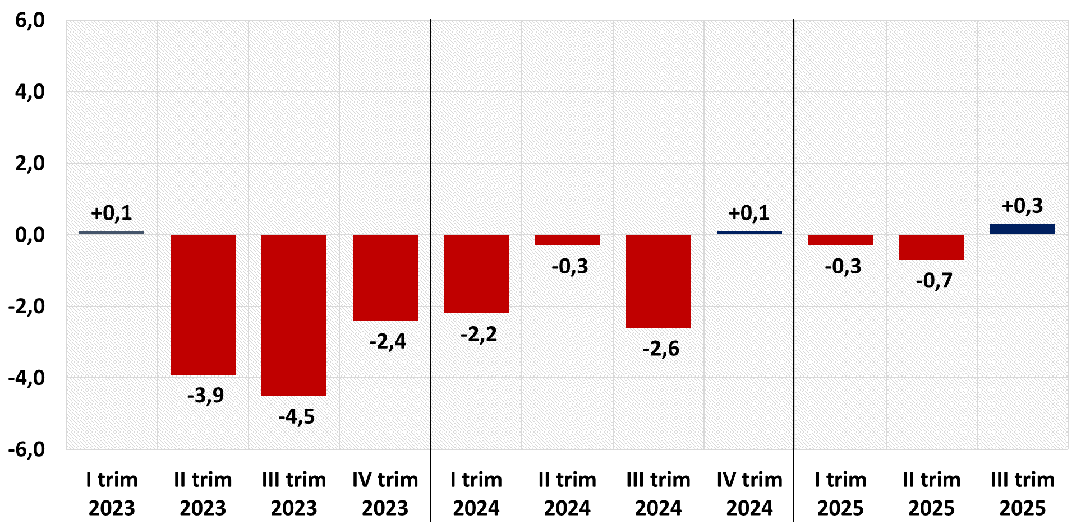
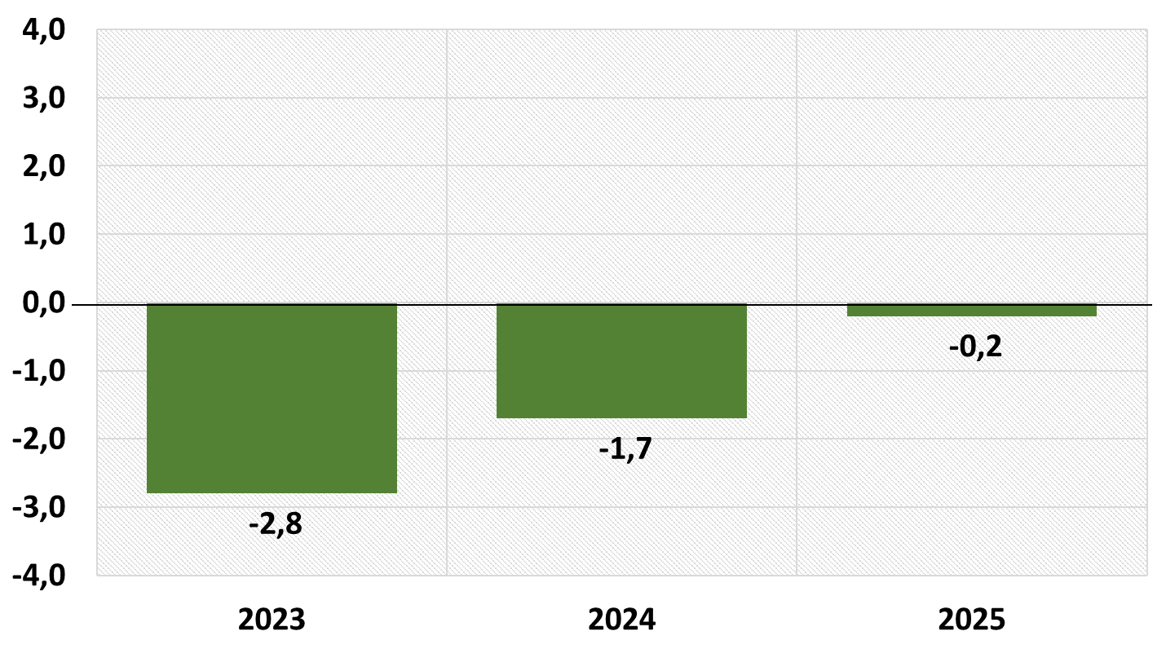
Consuntivo terzo trimestre 2025 LA PRODUZIONE INDUSTRIALE (variazione tendenziale – serie storica)
PER TRIMESTRE
MEDIA PRIMI 9 MESI ANNI 2023-2025
Fonte: La Congiuntura dell’Industria del Veneto Orientale - Confindustria Veneto Est, Novembre 2025; n. casi: 778

Slide 3
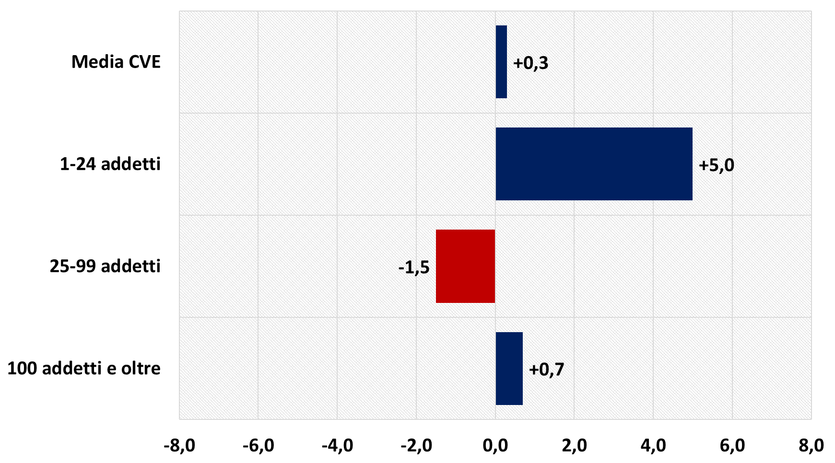
Consuntivo terzo trimestre 2025 LA PRODUZIONE INDUSTRIALE (variazione tendenziale in base alla classe di addetti)
In base alla classe di addetti
Fonte: La Congiuntura dell’Industria del Veneto Orientale - Confindustria Veneto Est, Novembre 2025; n. casi: 778

Slide 4
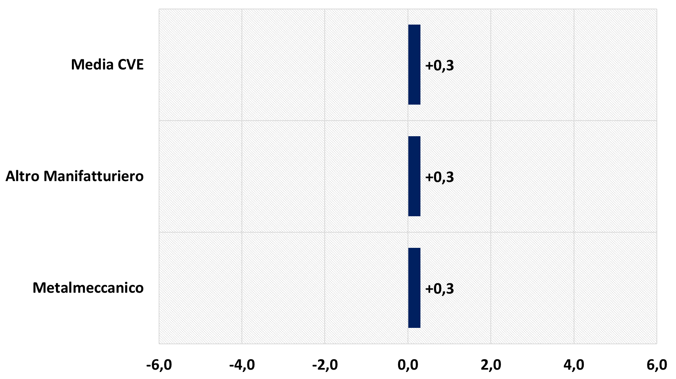
Consuntivo terzo trimestre 2025 LA PRODUZIONE INDUSTRIALE (variazione tendenziale in base al settore)
In base al settore
Fonte: La Congiuntura dell’Industria del Veneto Orientale - Confindustria Veneto Est, Novembre 2025; n. casi: 778

Slide 5
Consuntivo terzo trimestre 2025 FATTURATO, ORDINI, OCCUPAZIONE (variazione tendenziale – serie storica)
 | 2023 |  |  |  | 2024 |  |  |  | 2025
 | I | II | III | IV | I | II | III | IV | I | II | III | IV
Fatturato Italia | +8,2 | +1,7 | -6,5 | -7,4 | -3,0 | -2,4 | -1,4 | +1,7 | +0,1 | +2,3 | +1,6
Fatturato ESTERO TOTALE | +3,3 | -1,4 | -3,9 | +1,9 | -4,8 | +1,4 | -2,3 | -5,0 | +1,1 | -0,4 | +0,8
Fatturato UE | +3,2 | -3,1 | -2,1 | +2,5 | -6,0 | -2,0 | -2,6 | -5,1 | +3,4 | -2,2 | +1,7
Fatturato EXTRA-UE | +3,5 | +1,4 | -7,0 | +0,8 | -2,6 | +7,6 | -1,7 | -4,7 | -2,3 | -0,1 | -0,5
Ordini | -4,5 | -11,0 | -7,6 | -4,8 | -5,4 | -2,9 | -2,9 | -0,9 | -0,1 | +0,5 | +0,3
Occupazione | +1,7 | +0,9 | +0,1 | +0,8 | +1,0 | +0,2 | +1,5 | 0,0 | +0,5 | +0,5 | +0,9
Fonte: La Congiuntura dell’Industria del Veneto Orientale - Confindustria Veneto Est, Novembre 2025; n. casi: 778

Slide 6
Consuntivo terzo trimestre 2025 FATTURATO, ORDINI, OCCUPAZIONE (variazione tendenziale – in base alla classe di numero di addetti)
 | 1-24 addetti | 25-99 addetti | 100 addetti e oltre | Media CVE
Fatturato Italia | +7,3 | +1,9 | +0,1 | +1,6
Fatturato ESTERO TOTALE | +3,0 | -0,7 | +1,1 | +0,8
Fatturato UE | +5,4 | -1,6 | +2,3 | +1,7
Fatturato EXTRA-UE | -1,2 | +0,8 | -0,8 | -0,5
Ordini | +5,2 | -0,9 | +0,2 | +0,3
Occupazione | +1,8 | +2,4 | +0,1 | +0,9
Fonte: La Congiuntura dell’Industria del Veneto Orientale - Confindustria Veneto Est, Novembre 2025; n. casi: 778

Slide 7
Consuntivo terzo trimestre 2025 INDICATORI FINANZIARI (percentuale aziende – serie storica)
 | 2023 |  |  |  | 2024 |  |  |  | 2025
 | I | II | III | IV | I | II | III | IV | I | II | III | IV
Pagamenti in ritardo | 17,8 | 19,2 | 22,3 | 18,5 | 18,3 | 17,6 | 17,2 | 21,8 | 18,4 | 17,5 | 18,2
Liquidità aziendale tesa | 11,4 | 11,5 | 15,6 | 14,4 | 15,0 | 15,0 | 16,0 | 15,8 | 14,8 | 15,0 | 13,5
Costo denaro in aumento | 57,9 | 59,6 | 57,9 | 49,3 | 37,1 | 25,5 | 12,8 | 13,4 | 9,9 | 9,7 | 9,3
Prezzi materie prime in aumento | 55,1 | 41,2 | 36,3 | 29,6 | 29,5 | 30,3 | 29,0 | 33,5 | 36,3 | 32,1 | 29,7
Prezzi prodotti finiti in aumento | 55,0 | 41,4 | 36,7 | 30,9 | 24,3 | 24,5 | 22,5 | 24,6 | 28,2 | 29,1 | 27,2
Fonte: La Congiuntura dell’Industria del Veneto Orientale - Confindustria Veneto Est, Novembre 2025; n. casi: 778

Slide 8
PREVISIONI OTTOBRE 2025 – MARZO 2026

Slide 9
Previsioni Ottobre 2025 – Marzo 2026 (valori percentuali)
 | CONTRAZIONE | STABILE | CRESCITA | Totale
Ordini Italia | 26,6 | 57,9 | 15,5 | 100,0
Ordini estero | 21,4 | 56,3 | 22,3 | 100,0
Occupazione | 10,9 | 66,9 | 22,3 | 100,0
Investimenti | 24,6 | 60,1 | 15,3 | 100,0
Produzione manifatturiero | 19,4 | 59,5 | 21,1 | 100,0
Fatturato servizi | 16,0 | 57,3 | 26,6 | 100,0
Fonte: La Congiuntura dell’Industria del Veneto Orientale - Confindustria Veneto Est, Novembre 2025; n. casi: 778

Slide 10
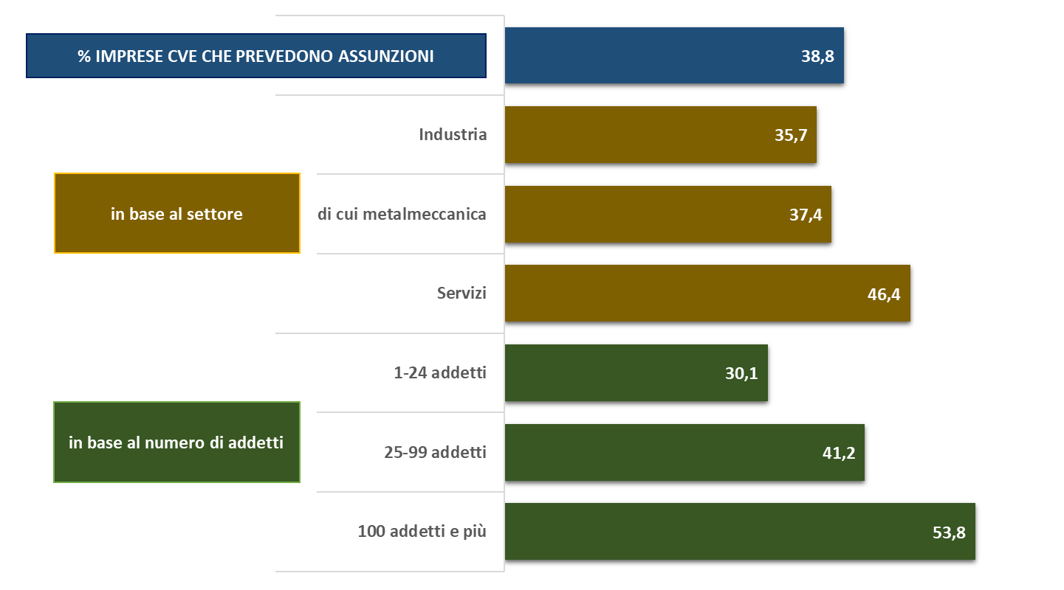
Previsioni assunzioni Ottobre 2025 – Marzo 2026 (valori percentuali delle aziende che dichiarano l’intenzione di assumere in base ai settori considerati)
Fonte: La Congiuntura dell’Industria del Veneto Orientale - Confindustria Veneto Est, Novembre 2025; n. casi: 778

Slide 11
Nota informativa
Universo di riferimento | Aziende associate a Confindustria Veneto Est delle province di Padova, Rovigo, Treviso, Venezia
Periodo di rilevazione | Settembre-Ottobre 2025
Numero interviste | 778 (di cui: 535 settore manifatturiero e 243 servizi) per un’occupazione complessiva pari 80.292 addetti
Coordinamento e analisi | Fondazione Nord Est
Raccolta dei dati | Questlab Srl
Supervisione del progetto | Centro Studi Confindustria Veneto Est

